Slide 1
Nakupovanje

Slide 2
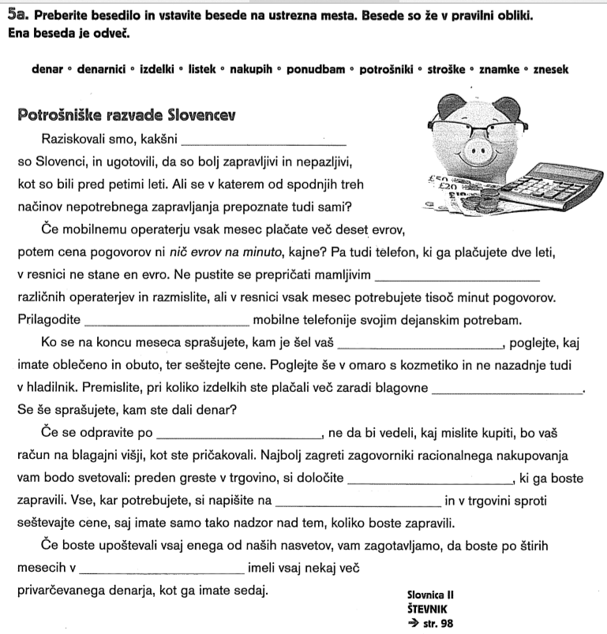
.
Naprej pa v slovenščini, str. 34

Slide 3
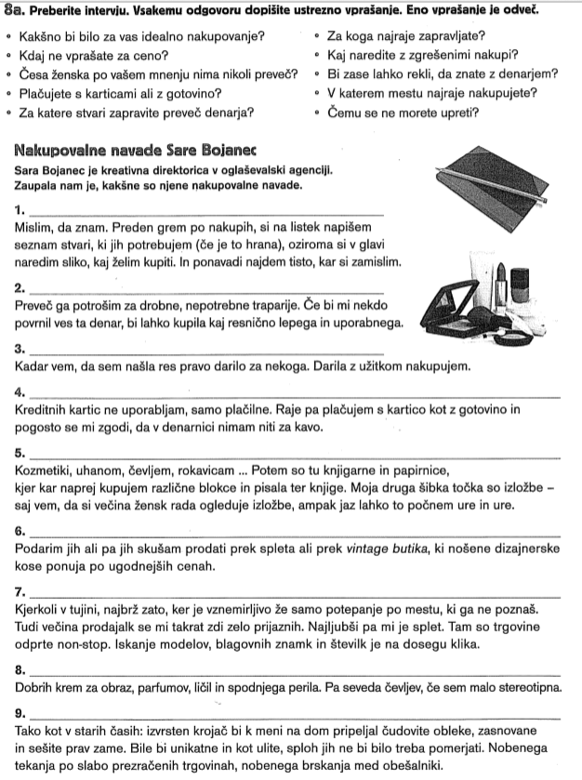
Naloga. Napišite obnovo intervjuja s Saro. Kakšna je, kakšne navade ima, kako razmišlja. Kaj pa vi? Ste podobni Sari ali ste njeno nasprotje?
Naprej pa v slovenščini, str. 36

Slide 4
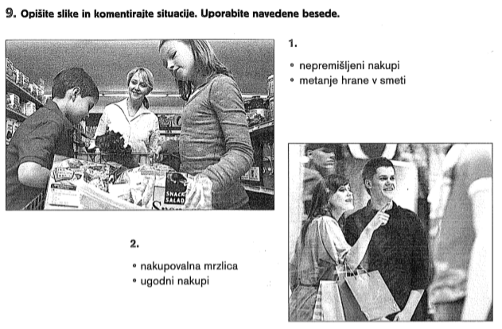
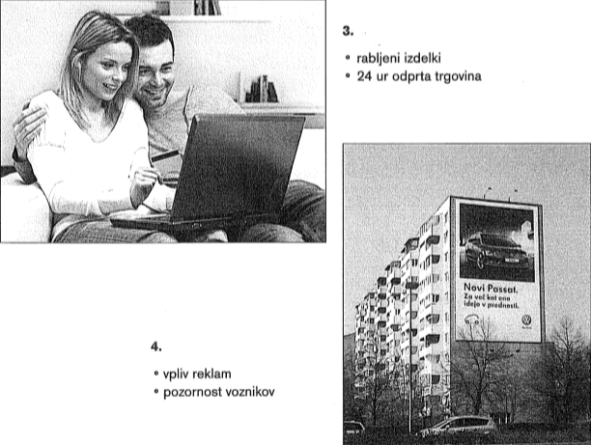
.
Naprej pa v slovenščini, str. 37

Slide 5
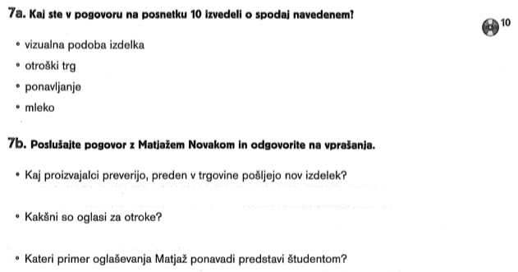
.
Naprej pa v slovenščini, str. 35

Slide 6
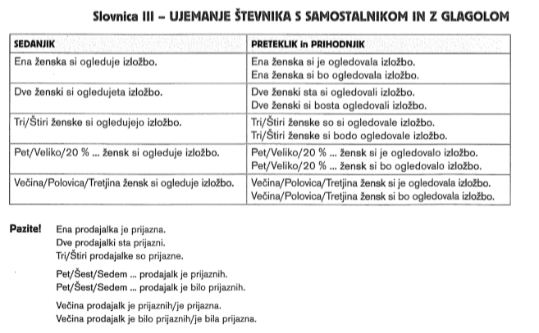
.
Naprej pa v slovenščini, str. 100

Slide 7
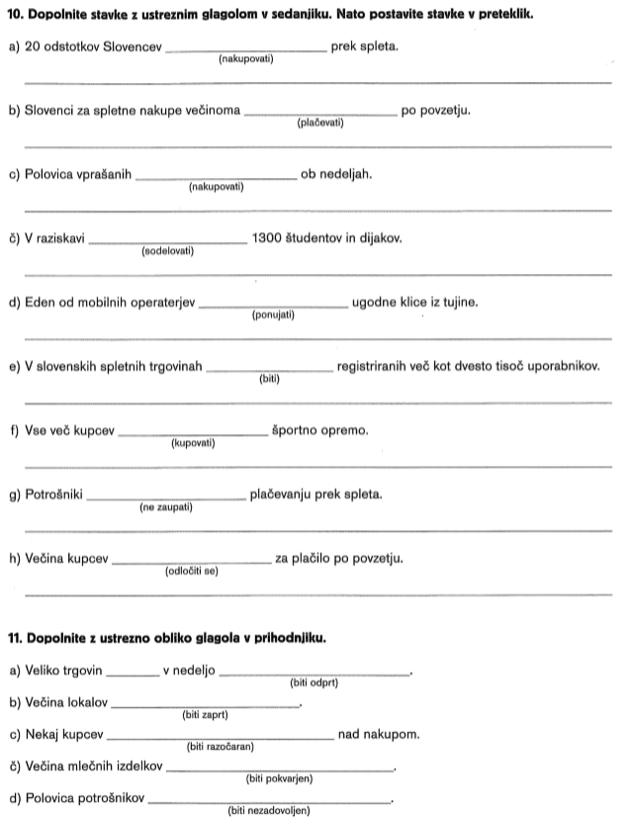
.
Naprej pa v slovenščini, str. 101

Slide 8
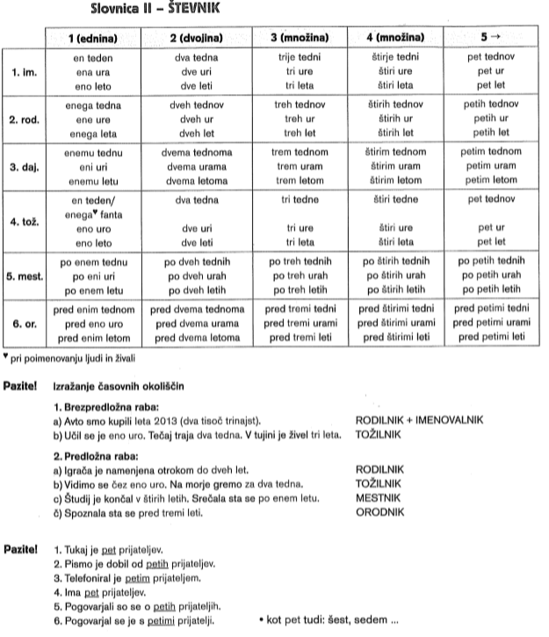
.
Naprej pa v slovenščini, str. 98

Slide 9
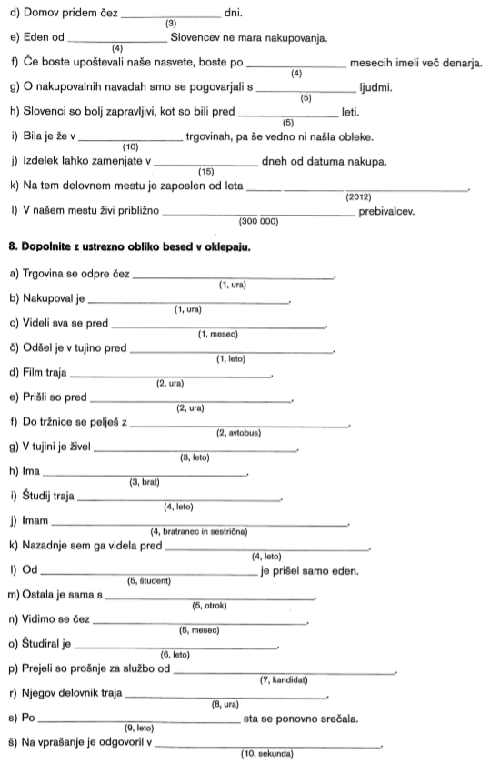
.
Naprej pa v slovenščini, str. 99

